Slide 1
2022
남해안컵 국제요트대회
KOREA SOUTHERN COAST CUP
NOTICE OF RACE
2022. 07. 28.(Thu) ~ 08. 01(Mon)
INSHORE RACE 7. 29.(FRI) YEOSU
RACE 1 7. 30.(SAT) YEOSU → TONGYEONG
RACE 2 7. 31.(SUN) TONGYEONG → BUSAN
❍ 주 최 : 경상남도, 전라남도, 부산광역시
❍ 주 관 : 남해안컵 국제요트대회 조직위원회
(경남요트협회, 전남요트협회, 부산요트협회)
❍ 후 원 : 통영시,여수시, 해운대구, 대한요트협회
❍ 협 조 : 해양수산부,해양경찰청

Slide 2
Notice of Race
1. 규칙
1.1 이 대회는 월드세일링(WS) 세일링경기규칙(RRS)에 정의된 규칙
을 적용한다.
1.2 WS 외양경기 특별규정(OSR 2022-2023)에서 정의하는 카테고리
3를 적용한다.
1.3 ORC 규칙을 적용한다.
1.4 대회에 적용되는 모든 규칙에 사용되는 약자는 아래와 같다.
1.4.1 [SP]벌칙으로서 경기위원회에 의해 청문 없이 부과하거나, 청
문을 통해 심판의 재량으로 부과하는 것을 말한다. 이는 RRS 63.
1과 A5를 변경한다.
1.4.2 [NP]보트에 의한 항의의 근거로 삼을 수 없는 규칙을 말한다.
이는 RRS 60.1(a)를 변경한다.
1.5 대한요트협회 국가협회규정을 적용한다.
1.6 언어가 상충되는 경우에는 영문이 우선한다.
1.7 대회공고와 범주지시서가 상충되는 경우에는 범주지시서가 우선
한다. 이는 RRS 63.7을 변경한다.
2. [NP][DP] 광고
2.1 월드세일링(WS) 규정 20, 광고코드를 적용한다.
2.2 참가자 및 보트의 개인광고에 대한 제한은 없다. 그러나, 조직
위원회에서 제공한 바우넘버, 깃발 그리고 광고는 지시에 따라
부착하여야 한다.
2.3 조직위원회는 참가자에게 별도의 비용 지불 없이 비디오카메라,
GPS를 부착하고, 게스트를 승선시켜 줄 것을 요청할 수 있다.
위의 사항을 거부하거나 탑재된 장비를 임의로 조작할 경우, 보
트의 참가를 거부 또는 그 경기에서 실격될 수 있다. (RRS 76.1
참고)
3. 참가자격
본 대회는 ORC 대회이며, 대회에 참가하는 보트는 다음의 제한사항을 충족하여야 참가할 수 있다. 참가에 대한 결정은 최종적으로 조직위원회에 있다.
3.1 참가 보트
(a)고정식 밸러스트 킬을 장착한 전장 30피트 이상의 자체복원력이
있는 모노헐 이어야 한다.
(b) 월드세일링(WS) OSR 카테고리 3에 부합하여야 한다.(붙임1 참조)
(c) 2022년 발행된 유효한 ORC 증명서를 갖추고 있어야 하며, NoR
또는 SI에서 특별히 변경하거나 삭제한 것을 제외하고 ORC 레이팅 시스템 규칙의 모든 조항에 적합하여야 한다 (RRS 78.1
참고). ORC 증명서는 참가신청 전 발급받아 참가신청시 제출하여
야 한다. 증명서의 발급은 대회공식 홈페이지의 공지사항을
(www.namhaeancup.co.kr)를 참고한다.
(d) 대회공고 3.3의 요구조건을 충족하는 크루로 구성되어야 한다.
3.2 참가 보트의 책임자 (선주 또는 스키퍼)는 ‘안전검사확인서’를
작성하여 참가신청서와 함께 제출하여야 한다. (NoR 5.1 참고)
경기에 참가하는 모든 보트는 대회장에서 OSR 카테고리 3에
상응하는 규정에 따른 안전검사를 받아야 하며, 안전검사관에
의하여 ‘적합’ 판정을 받아야 경기에 참가할 수 있다.
3.3 선수자격
(a)경기하는 보트의 최소 승정원의 수는 스키퍼를 포함 5명 이상이며,
18세 이상이어야 한다.
(b)한국인 참가자는 대한체육회 경기인등록규정 및 대한요트협회 경
기인등록규정에 따라 2022년도 대한요트협회 선수등록을 완료하
여야 참가할 수 있다. [참고] 선수 등록 안내 (대한요트협회 홈페이지 공
지사항)
(c)요트의 안전성에 대한 문제와 비신사적 행동 등을 포함하는 기
타의 문제로 조직위원회가 적절하지 않다고 판정한 보트 및 선
수에 대해서는 대회의 참가를 거부 또는 취소할 수 있다.
(d)대회에 참가하는 모든 팀은 대회 기간 동안, 팀 단체 복을 착용할
것을 권고한다.
1. RULE
1.1 The regatta will be governed by the rules as defined in World Sailing (WS) the Racing Rules of sailing (RRS)
1.2 WS Offshore Special Regulations(OSR 2022-2023) Category 3 will apply.
1.3 Rules as defined in Offshore Racing Congress(ORC) will apply.
1.4 In all rules governing this event, the notations;
1.4.1 [SP] denotes a rule for which a standard penalty may be applied by the race committee without a hearing. This changes RRS 63.1 and A5.
1.4.2 [NP] denotes a rule that shall not be grounds for protests by a boat. This changes RRS60.1(a).
1.5 National Prescription of Korean Sailing Federation will apply.
1.6 If there is a conflict between languages the English text will take precedence.
1.7 If there is a conflict between NoR and SI, SI will take precedence. This changes RRS 63.7.
2. [NP][DP] ADVERTISING
2.1 WS Regulation 20, Advertising Code will apply.
2.2 [NP][DP] There is no restriction on the individual advertising of participants and boats. However, boats shall display bow numbers, flags, and advertising instruments supplied by the Organizing Authority(OA) with the instruction.
2.3 The OA may also require the installation, at no cost to competitor of onboard video cameras, position devices, and guest. Refusing the above or tampering with the mounted equipment can result with the entry being denied or the boat disqualified respectively. (See RRS 76.1)
3. ELIGIBILITY
The regatta is open to boats of the ORC and boats participating in the competition must satisfy the following requirements in order to have its entry accepted. The decision to participate will be finalized by Organizing Authority (OA).
3.1 A boat shall
(a) be self righting mono hull of at least 30 feet with ballast keel.
(b) comply with WS Offshore Special Regulation for Category 3.(see attachment 1)
(c) shall have a valid ORC certificate issued in 2022 and shall
comply with all the provisions of the ORC Rating Systems Rule
except those specifically modified or deleted by NoR or
SI.(RRS 78.1). ORC certificate must be issued prior to entry
and submitted at the time of entry. Refer to the notice of the
event homepage (www.namhaeancup.co.kr) for the
certification.
(d) have crews that satisfy the requirements of NoR 3.4.
※ ORC rating certificate (2022) must be issued in person. Issued at www.orc.org / Refer to the announcement on the official website of the competition
3.2 The person in charge(owner or skipper) of each boat shall complete 'Safety Inspection Card' and submit it with 'Entry Form'. Boat shall be safety checked at the venue in accordance with the OSR category 3 and the boats that achieve 'suitable judgement’ by the safety inspector are allowed to race.
3.3 Eligibility of Crews
(a) The minimum number of crews including skipper on a boat must be 5 and age must be over 18.
(b) All Korean crews shall be valid registered competitor to KSAF.
(c) [DP] If OA determines that there are safety problems or other problems, such as unsportsman-like conduct, with a boat or its competitors, the OA may refuse or cancel their entry.
(d) It is recommended that all participating teams wear a team uniform during the regatta.
KOREA SOUTHERN COAST CUP 2022

Slide 3
Notice of Race
4. 종목
4.1 경기종목은 ORCI 그리고 ORCII 의 2개의 클래스로 나눈다.
4.2 클래스의 구분은 참가신청 시 제출한 유효한 ORC 증명서의 GPH
값에 의하여 구분한다.
4.3 어느 한쪽 클래스의 보트 수가 10척 미만이 되는 경우, 4.2항의
클래스구분 기준 값을 변경할 수 있다.
4.4 참가 보트의 클래스 구분은 첫 번째 경기 2일 전 18시에 확정된다.
이 시점 이후, 계측에 의하여 핸디캡 레이팅 (GPH)이 변경되더라
도 출전 클래스는 변경되지 않는다.
5. 참가신청
5.1 상기 요건을 갖춘 보트는 남해안컵 공식 홈페이지 (www.namhaeancup.co.kr)를 통하여 2022년 7월 20일 24시까지 참가 신청을 완료하여야 하며, 홈페이지 참가신청이 완료된 보트는 남해안컵 공식 이메일 (koreasccup@gmail.com)로 아래 서류를 2022년 7월 22일 24시까지 제출하여야 참가 등록이 완료된다. 일자와 시간은 한국표준시 (UTC+9) 기준이다.
(a) 첨부서류
- 서명된 안점검사 확인서
- 스키퍼(또는 선주)의 신분증 및 통장사본 [붙임 5.참고]
- 외국인선수는 등록 시 국적증명서 또는 여권사본을 제출하여야
한다.
- 2022년 발급 ORC 증명서
- 참가비 납입증명서
- 대회공고 22항에 따라 유효하게 가입한 보험증서의 사본
- 수상레저기구 안전검사증의 사본
5.2 참가정은 25척으로 제한하며, 참가신청이 많을 경우, 조직위원회
에서 외국인 다수 포함 팀, GPH 숫자가 작은 배, 참가 크루가 많은
배를 우선하여 결정한다.
5.3 참가신청 시간 이후의 신청은 OA에서 최종 결정한다
5.4 OA는 참가신청 마감 후, 안전 또는 원활한 경기 진행을 위하여
보트의 참가를 거부할 수 있으며, 이 경우, 2022년 7월 27일까지
해당 보트에 통보하고 참가비를 반환할 것이다.
.
6. 현장등록
참가신청을 완료한 보트는 대회본부에서 직접 현장등록을 하여야 한다.
7. 참가비
참가비는 아래 계좌로 참가신청 기간 이내에 입금하여야 한다. 참가비 총액은 보트 당 참가비와 선수 (스키퍼, 크루)당 참가비의 합계이다. 참가비는 환불되지 않는다.
7.1 참가비
7.2 늦은 참가신청에 대한 추가 참가비
4. CLASS
4.1 The race classes will be divided into 2 as ORC I and ORC II.
4.2 Class distinction is divided by the GPH value of the valid ORC certificate submitted at the time of application for entry.
4.3 If the number of boats in either class is less than 10, the class distinction reference value in NoR 4.2 may be changed.
4.4 The class distinction will be confirmed by 18:00 two days before the first day of racing. After this point, the class distinction will not be changed even though the handicap rating is changed by measurement (GPH).
5. ENTRY
5.1 Eligible boats may enter by completing the entry steps on the official web site
(www.namhaeancup.co.kr) together with sending following documents to official email (koreasccup@gmail.com) by 20th of July 2022, Korea local Time (UTC +9). Registration for participation is complete only when the following documents are submitted by 24:00 on 22nd of July, 2022.
(a) Documents / Signed Safety Inspection Card
-Skipper's (or boat owner's) copy of ID card(Passport) and copy of bank statement
-Foreign participants must submit a copy of their nationality certificate or passport at the time of registration.
-ORC Certificate issued in 2022
-Proof of Entry fee payment.
-According to NoR 22, photocopy of insurance policy
- A copy of Leisure Watercraft Safety Inspection Certificate for the boat
- A copy of Long Distance Water Leisure Activity Report (issued by Korea Coast Guard)
5.2 The number of participating boats is limited to 25, and if there are
too many applications for participation, the Organizing Authority
will determine the priority based on a large number of foreigners,
large number of crew or low GPH of the boat.
5.3 Entries after the application time will be decided by the OA.
5.4 The OA may refuse the boat for safety or flawless progress of
event after the application deadline, and in that case, it will
notify the boat and refund the entry fee by 27th of July, 2022.
6. ON-SITE REGISTRATION
Each boat shall register at the Organizer's office located in RO.
7. ENTRY FEE
The entry fee per boat shall be paid by bank transfer. Total amount is the sum of fee per boat and the fee for crews including a skipper. Entry fee is non-refundable.
7.1. Entry Fee
7.2 Additional entry fee will be applied for late entry.
클래스 | ORC GPH
ORCⅠ | 600 미만
ORCⅡ | 600 이상 700미만
CLASS | ORC GPH
ORCⅠ | Less than 600
ORCⅡ | 600 to less than 700
보트 당 참가비 | 300,000원
선수 당 참가비 | 30,000원 X 승정원 총 인원
입금계좌정보 - 계좌번호 : 207-0138-2197-01(BNK경남은행) - 입금주 : 경상남도요트협회
Boat Fee | 300,000krw
Participant Fee | 30,000KRW X Participant
Bank Account Details - Account : 207-0138-2197-01(Gyeongnam Bank) - Account Holder : Gyeongsangnam-do Sailing Federation
보트 당 참가비 | 300,000원
선수 당 참가비 | 50,000원 X 승정원 총 인원
입금계좌정보 - 계좌번호 : 207-0138-2197-01(BNK경남은행) - 입금주 : 경상남도요트협회
Boat Fee | 300,000KRW
Participant Fee | 50,000KRW X Participant
Bank Account Details - Account : 207-0138-2197-01(Gyeongnam Bank) - Account Holder : Gyeongsangnam-do Sailing Federation
KOREA SOUTHERN COAST CUP 2022

Slide 4
Notice of Race
8. 일정
일정은 사정에 따라 변경 및 조정될 수 있다.
8. SCHEDULES
※ Above schedule may varies in terms of plan changes
Date | Time | Schedule | Venue
28/Jul Thu | 09:00~18:00 | Registration, Measurement & Safety Inspection 등록, 계측 및 안전검사 | Yeosu R/O 대회본부
 | 17:00~18:00 | Meeting of operating personnel and organizing committee 운영요원 및 조직위원회 미팅
29/Jul Fri | 08:30~09:00 | Participation boat safety education and inshore competition skipper meeting 참가정 안전교육 및 인쇼어경기 스키퍼미팅
 | 10:00~16:00 | Yeosu Inshore Race / Inshore race 여수 Inshore Race / 인쇼어경기 | attach C 별첨 C
 | 18:00~19:00 | Inshore Race Awards Ceremony/인쇼어경기 시상식 | Yeosu R/O 대회본부
 | 19:00~19:30 | Skipper Meeting / 제1구간 스키퍼미팅
30/Jul Sat | 05:00~07:00 | Move to the starting point of the 1 RACE/제1구간 경기수역 기주이동 | Yeosu R/O 대회본부
 | 07:00 | Start (Yeosu-Tongyeong) 제1구간 스타트 (여수-통영) | Yeosu→ Tongyeong
 | 18:00~19:00 | Opening Ceremony /개회식 | Tongyeong
 | 19:00~19:30 | Skipper Meeting/스키퍼미팅 (2구간) | Tongyeong
31/Jul Sun | 05:00~07:00 | Move to the starting point of the 2 RACE/제2구간 경기수역 기주이동 | Tongyeong R/O
 | 07:00 | Start (Tongyeong-Busan) /제2구간 스타트 (통영-부산) | Tongyeong → Busan
1/Aug Mon | 10:00~11:00 | Prize Giving & Closing Ceremony/폐회식 및 종합 시상식 | Busan
9. [NP][DP] 계측
9.1 각 보트와 장비는 7월 28일 18:00시까지 OSR 기준 안전검사를
받아야 하며, 실시 장소와 시간은 검사관이 지정하여 각 보트에
통보 한다.
9.2 기술위원회는 언제든지 보트와 장비가 ORC증명서, NoR 및 SI에
부합하는지 검사할 수 있다.
9.3 안전검사를 통과하지 못한 보트는 대회 참가가 제한되거나 실격될
수 있다.
10. 범주지시서
범주지시서 (SI)는 대회 홈페이지와 대회본부 게시판에 게시된다.
11. 대회장소
[붙임 2]는 대회본부와 경기수역을 나타낸다.
12. 경기코스
[붙임 3] 경기코스 참조.
13. 벌점방식
규칙 44.1을 변경하여 두-바퀴 돌기 벌칙은 한-바퀴 돌기 벌칙으로 대체된다.
14. 채점
14.1 RRS 부칙 A와 A5.3이 적용된다.
14.2 보트의 대회성적은 인쇼어경기 성적과 오프쇼어 경기 성적을
합산한다.
14.3 인쇼어 경기의 순위 가중치는 1 (순위*1), 오프쇼어 경기의 순위
가중치는 3(순위*3)이다.
14.4 오프쇼어의 경우, 각 보트마다 개별 타임 리미트를 적용한다.
14.5 경기 결과는 PCS (Polar Curve Scoring)에 따라 계산한 수정시간
에 따른다.
14.6 대회가 성립되기 위해서는 1경기가 완료되어야 한다.
15. [NP][DP] 정박
항내에 있는 동안, 보트는 지정된 장소에 정박하여야 한다.
16. [NP][DP] 육상올리기 제한
등록을 마친 이후, 대회기간 동안에는 선체 보수를 위하여 기술위원회의사전 서면허가를 받은 경우를 제외하고, 모든 보트는 대회기간 중 육상올리기를 할 수 없다. 사전 승인을 받은 경우를 포함하여 모든 보트는 선체를 들어 올리거나 기울여 수선 아래를 청소하거나 다듬기를 하는 것은 허용되지 않으며, 부가물의 탈착도 금지된다.
17. 미디어 권한
- 대회에 참가한 보트, 선수 및 관련자를 촬영한 사진 및 동영상을 배포용으로 또는 방송, 광고, 기사로 사용하는 권리는 OA 또는 OA의 스폰서에 있다.
9. [NP][DP] MEASUREMENT
9.1 A boat and equipment shall be inspected for compliance with the OSR safety equipment regulations by 18:00 on 28th of July, 2022. Inspection place and time will be arranged and informed to a boat by the official inspector.
9.2 The technical committee may measure a boat or equipment at any time for compliance with her ORC certificate, NoR and SI.
9.3 Failure to pass the safety inspection may lead to the boat’s entry cancellation or disqualification of the race.
10. SAILING INSTRUCTIONS
Sailing Instructions will be available on Official web site and Notice board located in the Race Office.
11. VENUE
[Attachment 2] shows the location of the race office and racing areas.
12. THE COURSES
[Attachment 3] shows the racing course.
13. PENALTY SYSTEM
RRS 44.1 is changed so that the Two-Turns penalty is replaced by One-Turn penalty.
14. SCORING
14.1 RRS Appendix A and A5.3 shall apply.
14.1 The event score of the boat is the summation of the scores of
inshore and offshore races.
14.3 The scoring weights are 1 for each inshore race (score times
1) and 3 for each offshore race (score times 3).
14.4 Individual time limit to all boats will apply for offshore race.
14.5 Race results will be calculated by corrected time based on
PCS (Polar Curve Scoring)
14.6 One race is required to be completed to constitute the event.
15. [NP][DP] BERTHING
Boats shall be kept in their assigned places while they are in the harbour.
16. [NP][DP] HAUL-OUT RESTRICTIONS
After registration, during the event a boat shall not be hauled out except for the purposes of repairing damage and only after written permission from the technical committee. All boats including the boat hauled for this purpose with the permission, cleaning and polishing of the hull below the waterline by hauling out or inclining the boat will not be permitted. Appendages shall not be removed from the boat during the event.
.
17. MEDIA RIGHTS
Competitors, owners and their guests give absolute right and permission to the Organizing Authority for any photography and video footage taken of persons and boats during the event, to be published and/or broadcasted in any media, including but not limited to TV advertisements, whatsoever for either editorial or advertising purposes or to be used in press information.
KOREA SOUTHERN COAST CUP 2022

Slide 5
Notice of Race
18. [NP][DP] 통신
보트는 해상에 있는 동안 지급되거나 지정된 무선시스템을 상시 수신하여야 한다. 무선시스템은 스키퍼 미팅에서 지급되거나 지정될 것이다. 긴급한 경우를 제외하고, 경기 중인 보트는 모든 보트가 동시에 수신할 수 없는 무선통신을 송•수신하면 안 된다. 이 제한은 휴대전화에도 적용된다.
19. 시상
19.1 종합순위 1위부터 5위까지 입상한 팀에게 트로피와 상금을 시상하며. 인쇼어 1위부터 3위까지는 상금만 지급한다.
※ 조직위원회의 결정에 따라 일부 시상금이 조정될 수 있다.
19.3 상금의 일반적인 규칙
(a) 모든 상금은 세금을 제외하고 지급한다.
(b) 상금은 대회 종료 후 20일 이내에 상금 수상자의 계좌로 송금
된다.
(c) 상금은 등록 시 신청한 대표자 1인에게 지급된다.
20. 책임의 배제
이 대회에 참가하는 선수는 전적으로 본인 책임으로 참가한다 (RRS 3 경기 출전 결정 참고). OA는 대회의 전 • 후 또는 기간 중에 발생한 물리적 손상이나 신체적 상해 또는 사망에 대한 어떠한 책임도 지지 않는다. 선주 또는 그 대리인은 참가신청서에 서명을 함으로써 이러한 사항을 수락하는 것이다.
21. 항해지원비
21.1 보트길이에 따른 지급 :
-항해지원비는 보트길이에 따라 지급되며, 일부 조정될 수 있다.
21.2 조직위원회가 참가를 거부한 보트나 경기위원회가 납득할 수 있는 정당한 사유없이 경기일정을 끝까지 마치지 않은 보트 (적절한 이유 없이 대회 중 기권한 보트)에게는 항해지원비가 지급되지 않는다.
21.3 이 대회에 참가하는 모든 보트들은 현지 출항 시 해양경찰청에 제출하는 ‘원거리 수상레저 활동 신고서 사본’ 및 ‘정박지 증명서‘ 서류를 출전등록 시 반드시 제출하여야 한다.
22. [NP][DP] INSURANCE / 보험
이 대회에 참가하는 각 보트는 배상이 보장되는 유효한 3자 배상책임보험에 가입되어 있어야 하며, 한국 보트는 수상레저 종합보험에 가입하여야 한다.
23. 추가 정보
연락처:2022 남해안컵 국제요트대회 조직위원회
경상남도 통영시 도남로269-20, 해양스포츠센터 2층 경남요트협회 전화번호: 055-643-3335 / 팩스: 055-643-3354
이메일: koreasccup@gmail.com
홈페이지: www.namhaeancup.co.kr
18. [NP][DP] COMMUNICATION
Boats shall monitor supplied or assigned radio system at all times while afloat. The radio system will be supplied or assigned at the skippers meeting. Except in an emergency, a boat shall neither make radio transmissions while racing nor receive radio communications not available to all boats. This restriction also applies to mobile telephones.
19. PRIZES
19.1 Trophies and prize money are awarded to the teams that placed 1st to 5rd in the overall ranking, and only the prize money is awarded to 4th to 10th places. Prize money and trophies are awarded to 1st to 3rd place in Inshore and 1st Division 2nd Division, and only prize money to 4th and 5th place.
※ Prize money may be adjusted according to some decisions of the Organizing Committee.
19.3 General Rules of Prize Money
(a) Prize money will be paid after a tax deduction.
(b) Prize money will be sent by bank transfer to the recipient’s bank account within 20 days after the event.
(c) Prize money will be sent to only the recipient stated on the entry form.
20. DISCLAIMER OF LIABILITY
Competitors participate in the regatta entirely at their own risk. See RRS 3, Decision to RACE. The organizing authority will not accept any liability for material damage or personal injury or death sustained in conjunction with or prior to, during, or after the regatta. Each boat owner or his representative accepts these terms by signing entry form.
21. PARTICIPATION SUBSIDY
21.1 Participation subsidy will be provided according to each boat’s length:
- The Participation subsidy fee may be partially adjusted.
21.2 For those boats for which the OA has refused their participation or for those not completing the races (such as withdrawing from a race during the event with no reason) for reasons which do not justifiably convince the Race Committee, the subsidies for the voyage and parade participation will not be paid.
21.3 All boats participating in this event must submit a "copy of the report on long-distance water leisure activities" and a "certificate of anchorage" document which submitted to the Korea Coast Guard at the time of departure.
22. [NP][DP] INSURANCE
Each participating boat shall be insured with valid third-party liability insurance and Water Leisure Comprehensive Insurance for Korean boats.
23. FURTHER INFORMATION
For further information please contact :
2022 Korea Southern Coast Cup Organizing Committee office
Gyeongsangnam-do Sailing Federation, 2nd floor Tongyeong Aquatic Sports Center 269-20, Donam-ro, Tongyeong City
Tel: +82 55 643 3335/ Fax: +82 55 643 3354
Email: koreasccup@gmail.com
Website: www.namhaeancup.co.kr
종합우승상금
Overall Winner
순위 | CLASS
 | ORCⅠ | ORCⅡ
1위 | 10,000,000 | 7,000,000
2위 | 7,000,000 | 5,000,000
3위 | 5,000,000 | 4,000,000
4위 | 4,000,000 | 3,000,000
5위 | 3,000,000 | 2,000,000
PLACE | CLASS
 | ORCⅠ | ORCⅡ
1st | 10,000,000 | 7,000,000
2nd | 7,000,000 | 5,000,000
3rd | 5,000,000 | 4,000,000
4th | 4,000,000 | 3,000,000
5th | 3,000,000 | 2,000,000
인쇼어경기
Inshore Race
순위 | CLASS
 | ORCⅠ | ORCⅡ
1위 | 3,000,000 | 2,000,000
2위 | 1,500,000 | 1,000,000
3위 | 1,000,000 | 500,000
PLACE | CLASS
 | ORCⅠ | ORCⅡ
1st | 3,000,000 | 2,000,000
2nd | 1,500,000 | 1,000,000
3rd | 1,000,000 | 500,000
Length(ft) | Amount(KRW)
30 ~35under | 500,000
35~40under | 700,000
40~45under | 900,000
45 and over 45 | 1,100,000
기 준 | 금 액
30ft 이상 ~ 35ft미만 | 500,000원
35ft이상~40ft미만 | 700,000원
40ft이상~45ft미만 | 900,000원
45ft이상 | 1,100,000원
KOREA SOUTHERN COAST CUP 2022

Slide 6
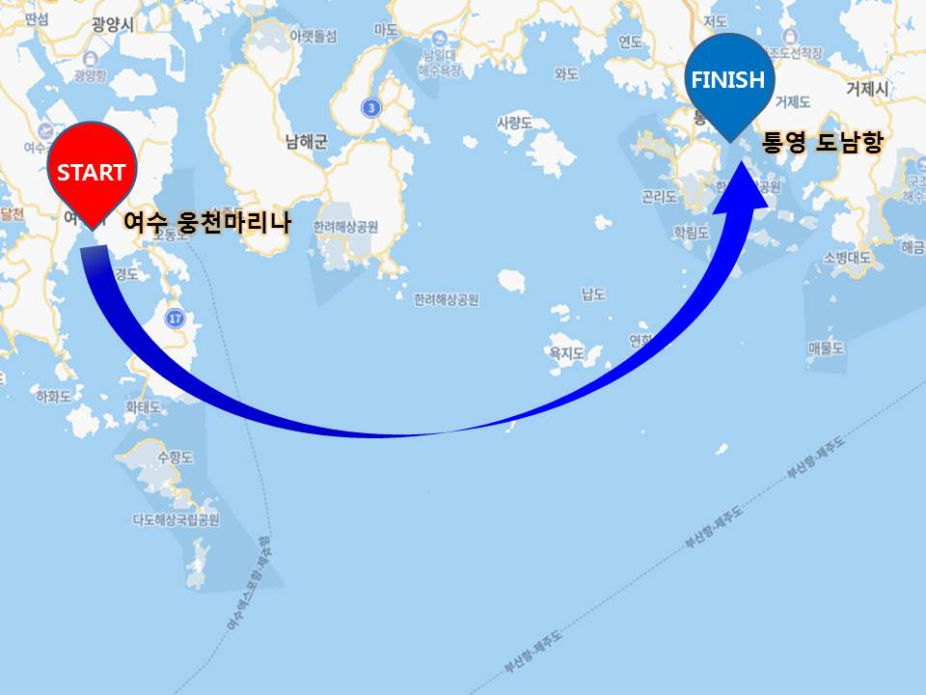
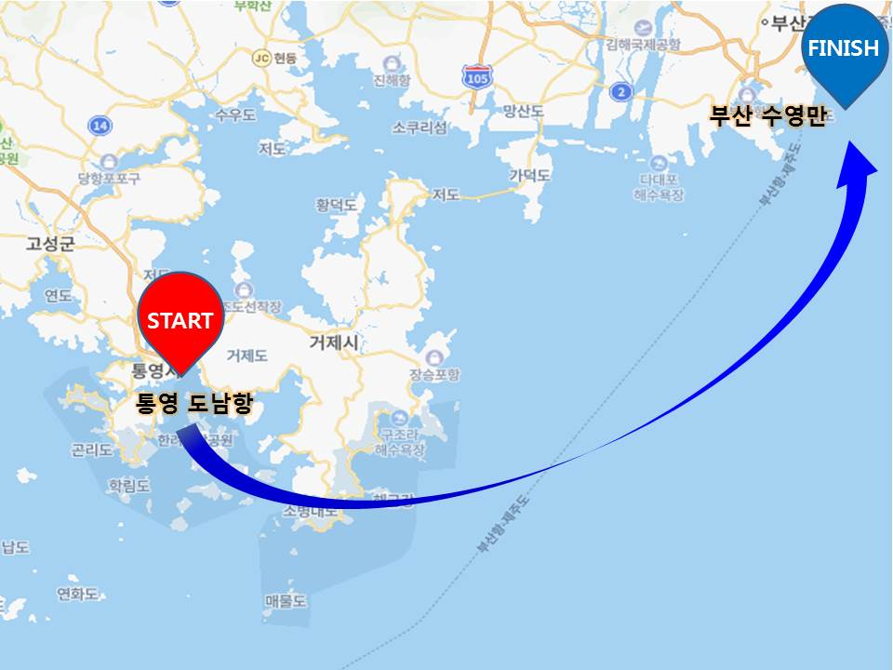
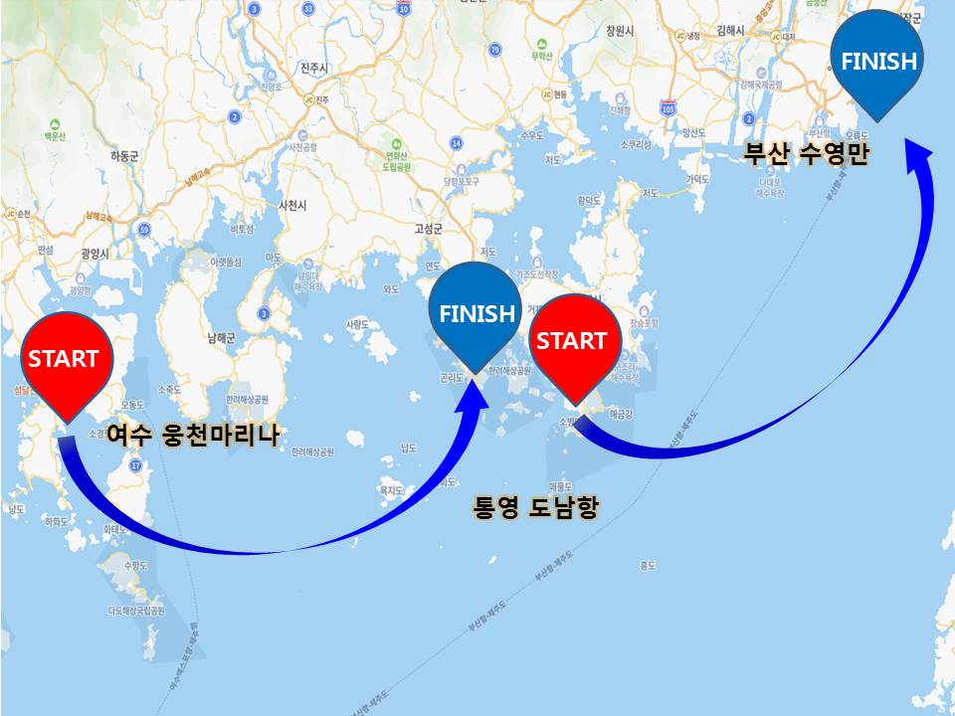
Notice of Race
[ATTACHMENT 1] RACING AREA / 경기수역
RACE 1 | RACE 2
KOREA SOUTHERN COAST CUP 2022

Slide 7
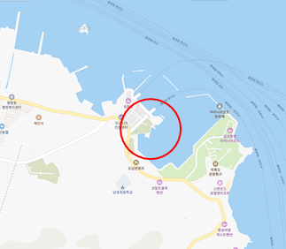
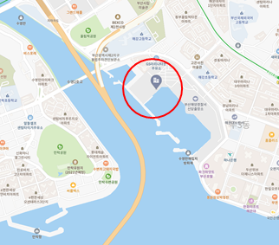
Notice of Race
[ATTACHMENT 2] VENUE / 대회장소
구분 | 코스 | 비고
인쇼어 및 1구간 대회본부 | 전라남도 여수시 운영본부 / SOHO YACHT MARINA / 소호요트마리나 대한민국 전라남도 여수시 소호동 505-2 http://namhaeancup.co.kr/company/location.php?tap=3 대회본부 / 여수 웅천원형마리나 Berthing Area : Yeosu Woongcheon Marina 참가보트 계류선석: 여수웅천원형마리나 http://namhaeancup.co.kr/guide/arrange.php?tap=3 34°74'03.0"N 127°68'16.1"E
2구간 (RACE 2) | 통영 TONGYEONG DONAM MARINA / 도남마리나 Tongyeong Aquatic Sports Center / 통영해양스포츠센터 경남 통영시 도남로 269-20 http://namhaeancup.co.kr/company/location.php?tap=1 Berthing Area : Tongyeong Yacht School 참가보트 계류선석: 통영해양스포츠센터 계류장 http://namhaeancup.co.kr/guide/arrange.php?tap=2 34°49'46.2"N 128°26'13.4"E
 | 부산 BUSAN SUYEONGMAN YACHT MARINA / 수영만요트경기장 Busan Sailing Federation Center / 부산시요트협회 부산 해운대구 해운대해변로 84 http://namhaeancup.co.kr/company/location.php?tap=1 Berthing Area : Busan Sailing Federation 참가보트 계류선석: 부산요트협회 앞 임시폰툰 http://namhaeancup.co.kr/guide/arrange.php?tap=1 35°09'27.0"N 129°08'21.7"E
KOREA SOUTHERN COAST CUP 2022

Slide 8
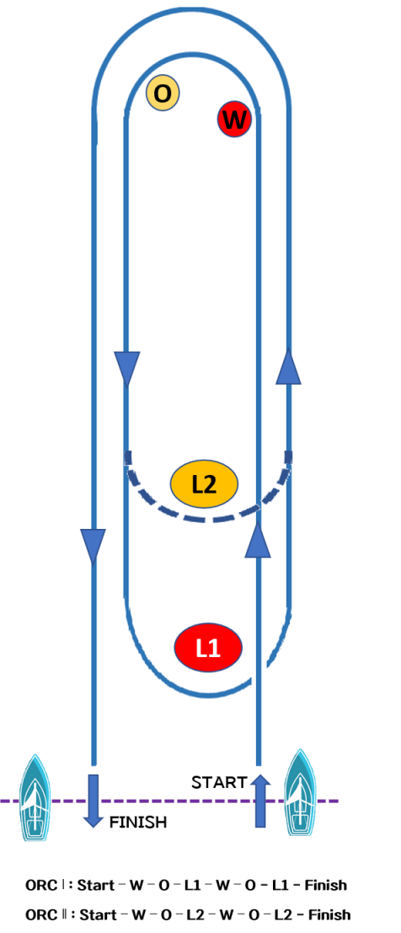
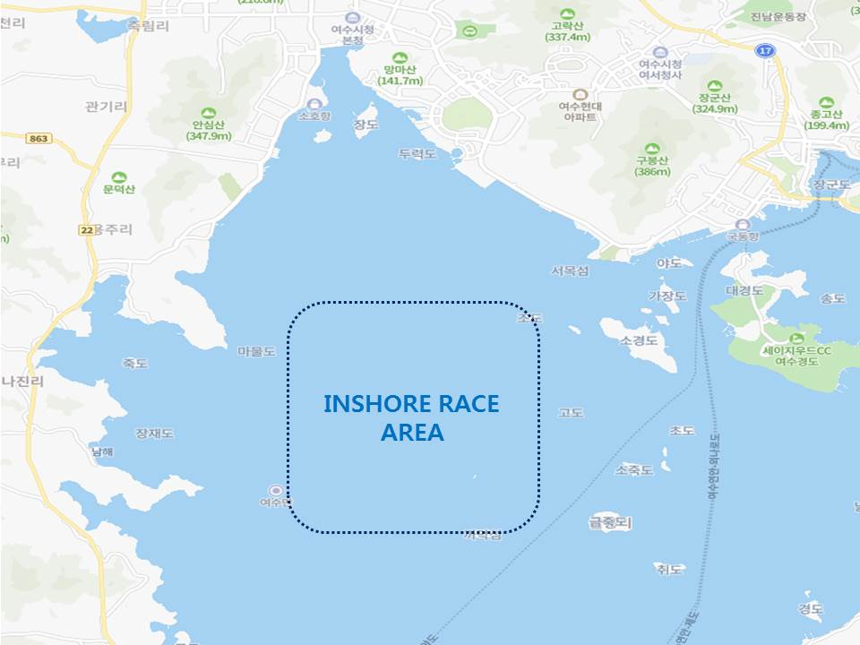
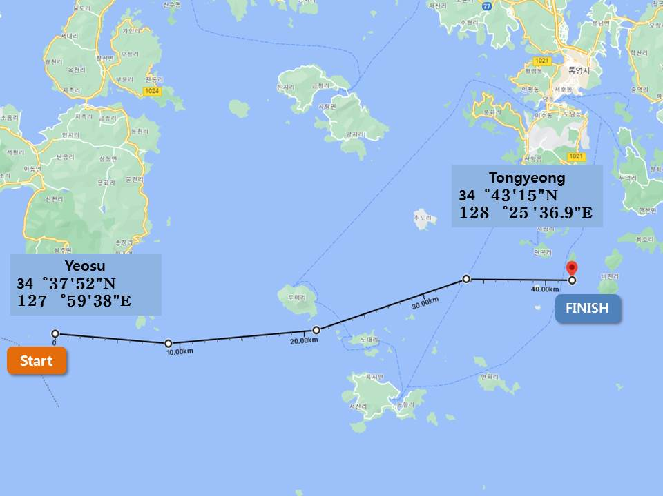
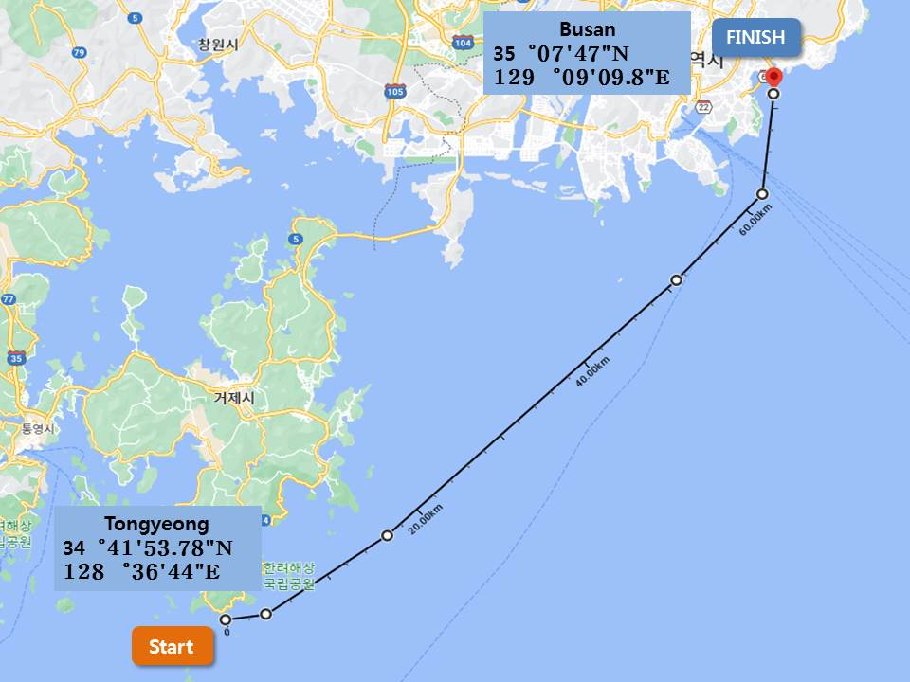
Notice of Race
[ATTACHMENT 3] THE COURSES / 경기코스
Race 1 / 1구간 | Race 2 / 2구간
여수(34°37‘52"N 127°59‘38"E) → 통영(34°43‘15"N 128°25’36.9"E) | 통영(34°41’53.78"N 128°36‘44"E) → 부산(35°07‘47"N 129°09’09.8"E)
KOREA SOUTHERN COAST CUP 2022

